Slide 1
2026-04-21

Slide 2
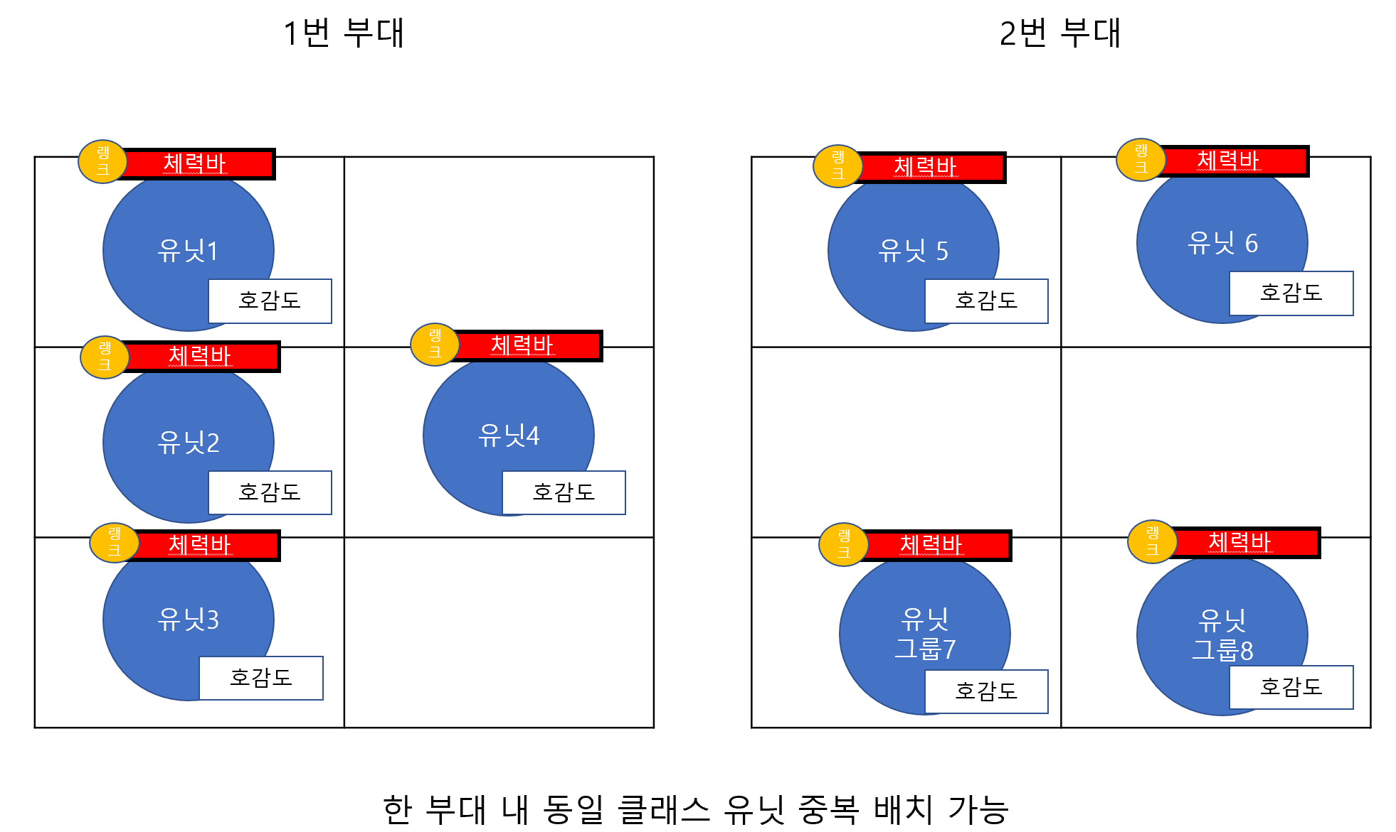
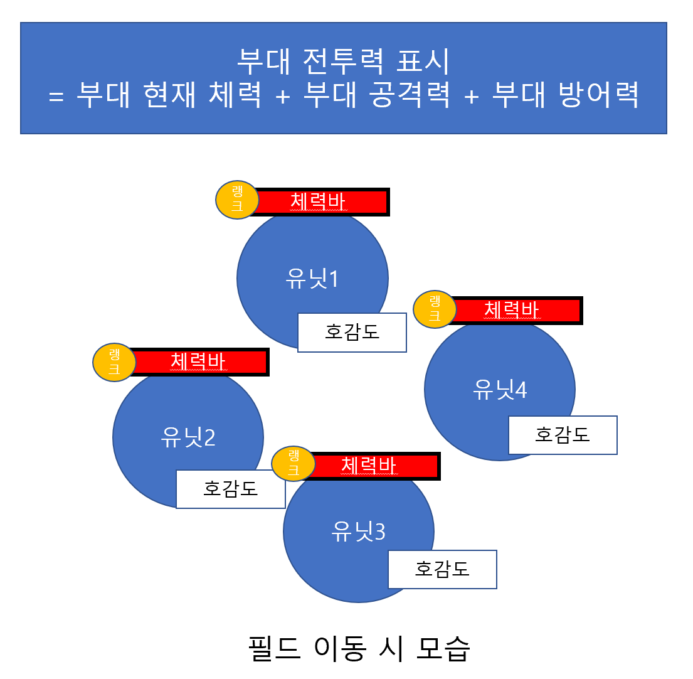
유닛 – 유닛 그룹 – 부대(V2~V3) → 유닛 – 부대 구조(V1.0)로 복귀

Slide 3
호감도 시스템 추가
기본 대미지 = {공격 유닛 공격력 – 피격 유닛 방어력} × 스킬 계수 × 현재 호감도 계수
- 현재 호감도 계수 = 현재 호감도 / 100
(현재 호감도 100 → 1배, 최대치 200 → 2배, 최소치 0 → 0배)
스킬마다 호감도 소모치 존재 (호감도 소모치가 없거나 적은 기본 직업 스킬 or 호감도 소모치 높고 대미지 강한 무기 스킬)

Slide 4
대미지 계산 공식: 최종 대미지 계산 후 최소 대미지(2) 및 정수화 반올림 추가
- 최종 대미지 2미만 → 2
- 최종 대미지 x.lmnop → 소수점 첫 자리에서 반올림
기본 대미지 계산 → 부가 공식 처리(피해 경감, 치명타, 진형 효과 등) → 최소 대미지 보정 → 최종 결과 반올림

Slide 5
보상 시스템: 무기 보상 → 호감도 보상
특정 랭크업(레벨업)마다 최대 호감도 증가
전투 승리 → 모든 유닛 최대 호감도의 10% 증가
전투 패배 → 모든 유닛 최대 호감도의 10% 감소

Slide 6
적 AI: 논의한 대로 자원/플레이어 중 우선순위 판단만
인식 범위 내 대상이 여럿 있는 경우
인식 범위
자원
생산지
자원
<
생산지
생산지
자원/전투
확률적 타깃
자원
적 부대
유저
부대
<
유저
건물
유저
부대
유저
건물
유저
부대
유저
건물
인식 범위 내 내상이 없는 경우
유저
건물

